Slide 1
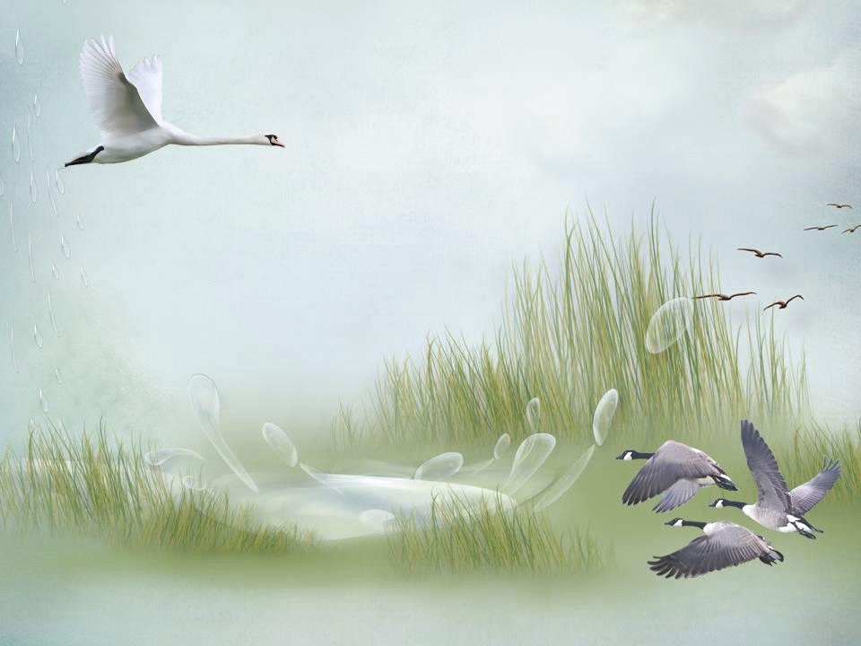
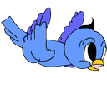
Перелетные птицы
Подготовил учитель – логопед Сизова У. Н.

Slide 2
ЛЕКСИЧЕСКАЯ ТЕМА: «ПЕРЕЛЕТНЫЕ ПТИЦЫ».
Пополнение словаря
СУЩЕСТВИТЕЛЬНЫЕ: ЛАСТОЧКА, ЖУРАВЛЬ, КУКУШКА, СКВОРЕЦ, СОЛОВЕЙ, ИВОЛГА; ОТЛЕТ, СТАЯ, ГНЕЗДО, ПЕРЕЛЕТ, КРЫЛО, ТУЛОВИЩЕ, ХВОСТ, ЛАПЫ, ПЕРЬЯ, ПТИЦЫ
ГЛАГОЛЫ: ПЕТЬ (ЗАЛИВАТЬСЯ. СВИСТЕТЬ, КУРЛЫКАТЬ, ГОГОТАТЬ, КРЯКАТЬ), ЛЕТАТЬ, , КЛЕВАТЬ, ЛОВИТЬ, ВИТЬ, (ГНЕЗДА) СОБИРАТЬСЯ ( В СТАИ)
ПРИЛАГАТЕЛЬНЫЕ: КАЧЕСТВЕННЫЕ ПРИЛАГАТ. (ПО ЦВЕТУ, ПО РАЗМЕРУ, ПО ПОВАДКАМ), СЛОЖНЫЕ ПРИЛАГАТ. ТИПА КРАСНОКЛЮВЫЙ, ДЛИННОНОГИЙ, ЛЕСНЫЕ, ВОДОПЛАВАЮЩИЕ
Закрепление грамматических категорий
ОБРАЗОВАНИЕ ПРИЛАГАТ. СЛОЖНОЙ СЛОГОВОЙ СТРУКТУРЫ (ПРИЛАГ.+ СУЩЕСТВИТ.);
ПРИСТАВОЧНЫЕ ГЛАГОЛЫ И ПАДЕЖНО-ПРЕДЛОЖНЫЕ КОНСТРУКЦИИ В ПРЕДЛОЖЕНИИ;
ПРИТЯЖАТЕЛЬНЫЕ ПРИЛАГАТ. И ИХ РОДОВАЯ ПРИНАДЛЕЖНОСТЬ;
СОГЛАСОВАНИЕ ЧИСЛИТ. И СУЩЕСТВИТ. В РОДИТ.ПАДЕЖЕ.
Звукопроизношение
ЗАУЧИВАНИЕ СТИХ-я Алексея Плещеева

Slide 3
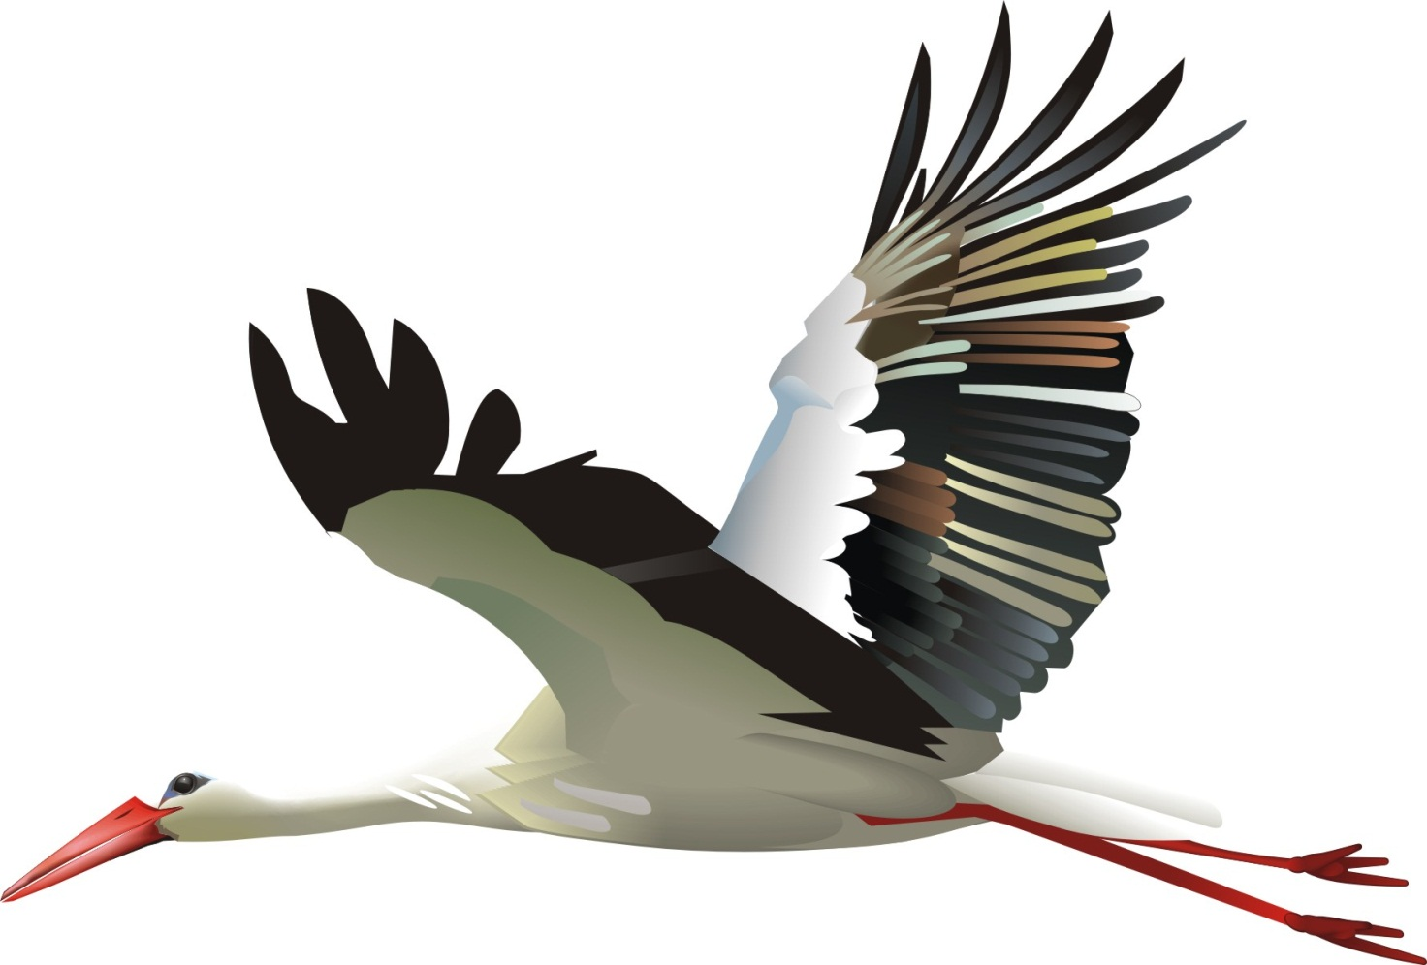
Здравствуй, мой друг!
Я - АИСТ-путешественник. Сегодня я познакомлю тебя с птицами, которые так же как и я, с наступлением холодов улетели в дальние, теплые страны – на юг, а теперь им пора вернуться! И нам с тобой надо им в этом помочь.
Для начала давай с тобой вспомним, каких ты знаешь перелетных птиц и познакомимся с новыми.

Slide 4
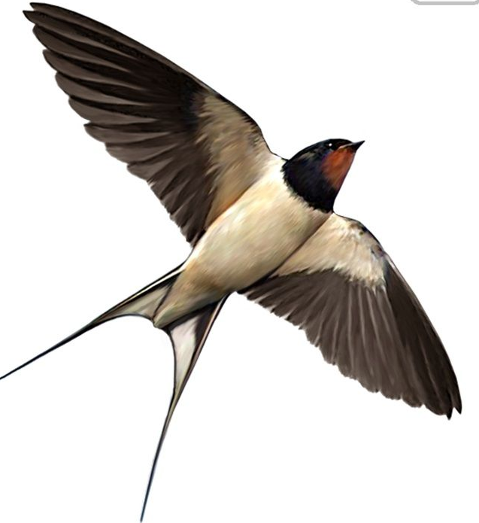
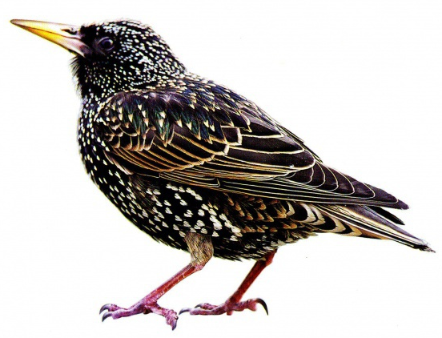
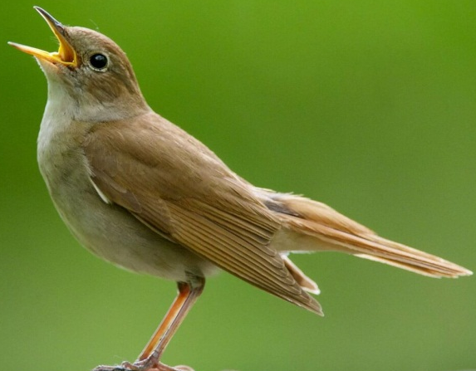
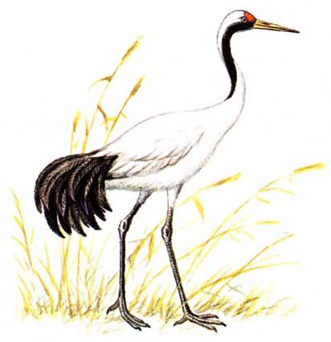
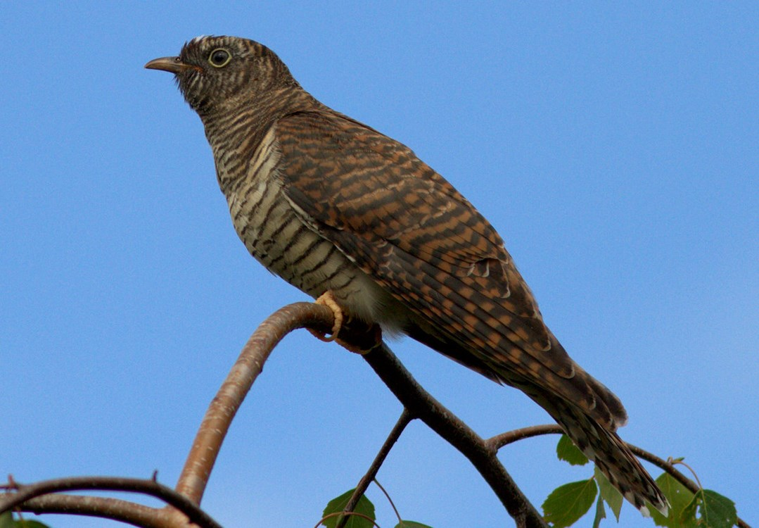
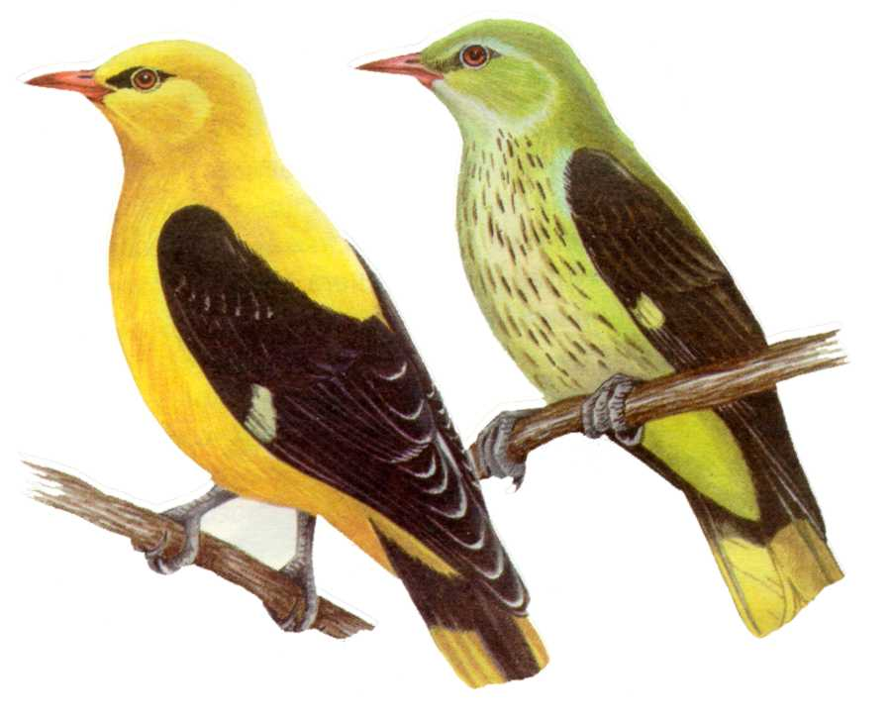
Лесные перелётные птицы
Скворец СОЛОВЕЙ ЛАСТОЧКА
ЖУРАВЛЬ ИВОЛГА КУКУШКА

Slide 5
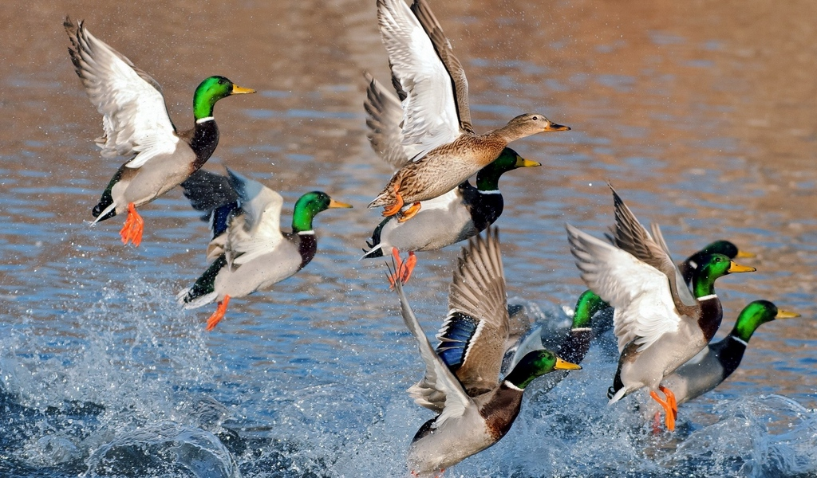
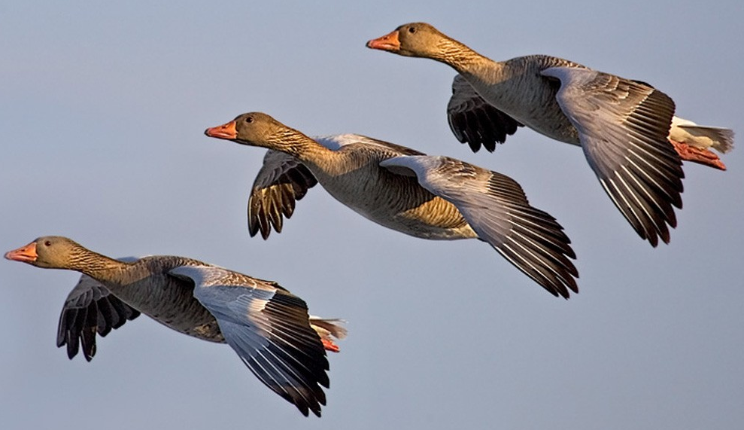
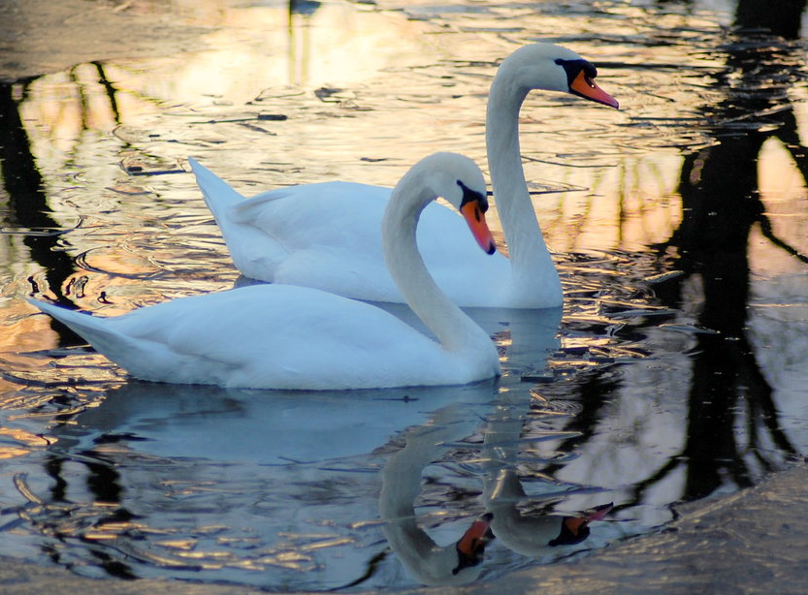
Вместе с лесными птицами собираются в стаи и тоже возвращаются из тёплых краев и водоплавающие птицы: гуси, утки, лебеди.
Подумай и догадайся! Почему одних птиц называют лесными, а других водоплавающими?

Slide 6

Ну, а теперь, поиграем!
На птиц, ты, посмотри
и отличия найди
ЦЕЛЬ.
АКТУАЛИЗАЦИЯ СЛОВАРЯ ПО ТЕМЕ.
СОСТАВЛЕНИЕ СЛОЖНОСОЧИНЕННЫХ ПРЕДЛОЖЕНИЙ С СОЮЗОМ А.
АКТИВИЗАЦИЯ КАЧЕСТВЕННЫХ ПРИЛАГАТЕЛЬНЫХ В ПРЕДЛОЖЕНИЯХ ПО ТЕМЕ.
РАЗВИТИЕ ЗРИТЕЛЬНОГО ВНИМАНИЯ, РЕЧЕМЫСЛИТЕЛЬНЫХ ОПЕРАЦИЙ.
ЗАДАНИЕ.
СРАВНИТЬ ДВУХ ПТИЦ И НАЙТИ РАЗЛИЧИЯ В ИХ ВНЕШНЕМ ВИДЕ. ВЫРАЗИТЬ ЭТО ПРЕДЛОЖЕНИЕМ.

Slide 7
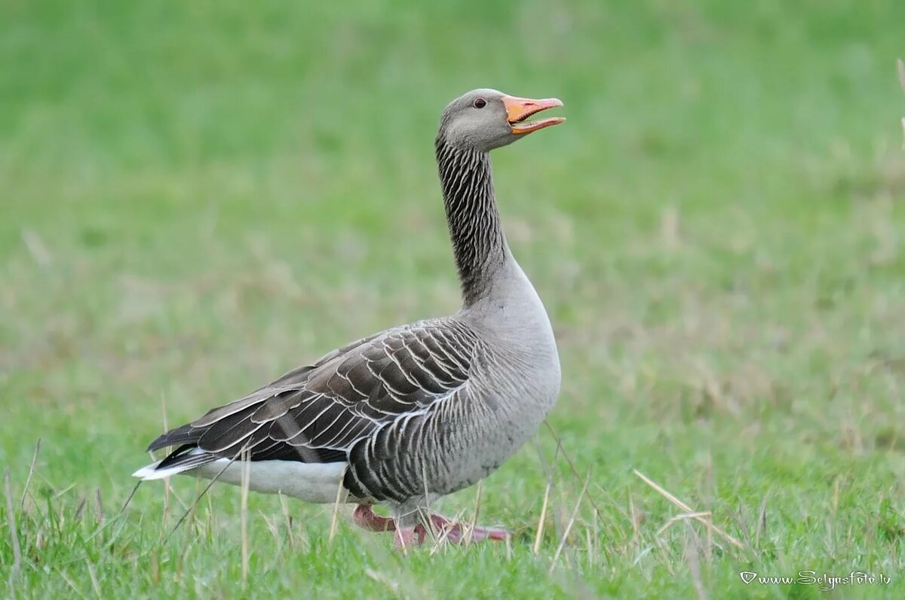
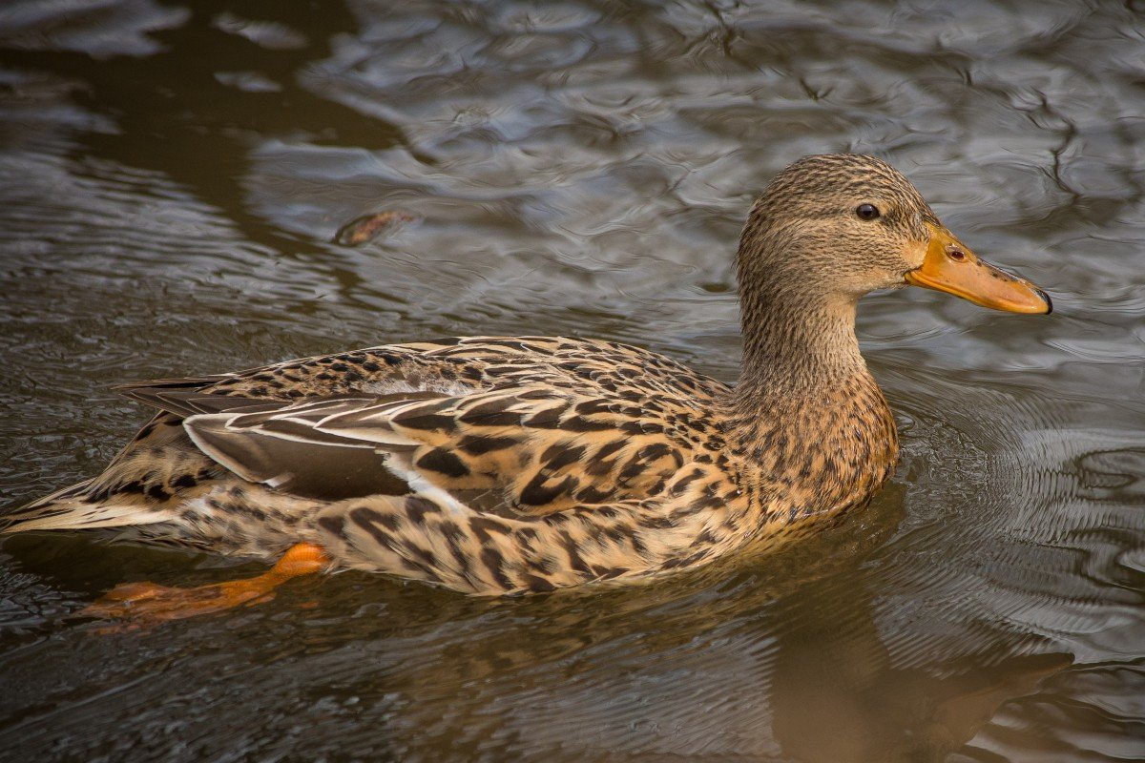
Для начала, дайте ребенку самому подумать, а потом наводящими вопросами помогайте. (Какого цвета утка? А Гусь какого цвета? И т.д)
УТКА С КОРИЧНЕВЫМИ ПЕРЬЯМИ, А ГУСЬ - С СЕРЫМИ.
У УТКИ ШЕЯ КОРОТКАЯ. А У ГУСЯ - ДЛИННАЯ.
У УТКИ ЛАПКИ ЖЕЛТЫЕ, А У ГУСЯ - КРАСНЫЕ.
ГУСЬ - ГОГОЧЕТ, А УТКА КРЯКАЕТ.
УТКА ПЛЫВЕТ ПО РЕЧКЕ, А ГУСЬ СТОИТ НА БЕРЕГУ.

Slide 8
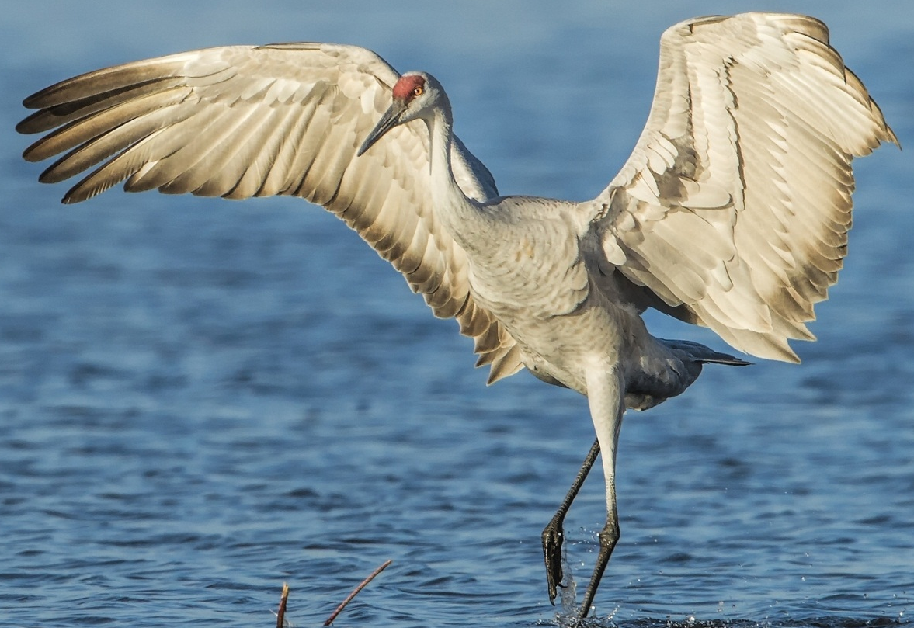
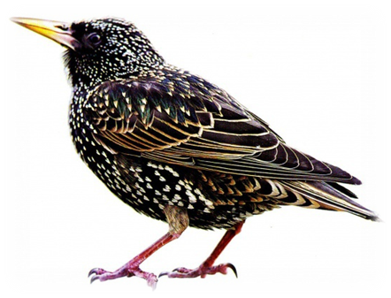
СКВОРЕЦ МАЛЕНЬКАЯ ПТИЧКА, А ЖУРАВЛЬ - БОЛЬШАЯ.
У СКВОРЦА ПЕРЬЯ ТЕМНЫЕ, А У ЖУРАВЛЯ - СВЕТЛЫЕ.
У ЖУРАВЛЯ НОГИ ДЛИННЫЕ, А У СКВОРЦА - КОРОТКИЕ.
У СКВОРЦА КЛЮВ КОРОТКИЙ, А У ЖУРАВЛЯ ДЛИННЫЙ.
СКВОРЕЦ СВИСТИТ, А ЖУРАВЛЬ КУРЛЫКАЕТ.

Slide 9
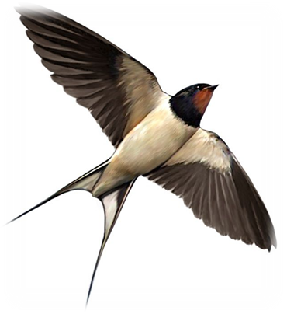
У ИВОЛГИ НА СПИНКЕ И ГРУДКЕ ПЕРЬЯ ЖЕЛТЫЕ, А У ЛАСТОЧКИ ЧЕРНЫЕ И БЕЛЫЕ.
У ЛАСТОЧКИ КЛЮВ МАЛЕНЬКИЙ, А У ИВОЛГИ - БОЛЬШОЙ.
ЛАСТОЧКА ЧИРИКАЕТ, А ИВОЛГА СВИЩЕТ.

Slide 10
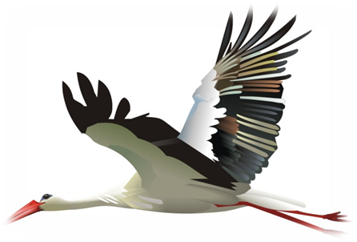
НАЗОВИ ОДНИМ СЛОВОМ
ЦЕЛЬ.
ПРАКТИЧЕСКОЕ УСВОЕНИИ ОБРАЗОВАНИЯ ПРИЛАГАТЕЛЬНЫХ СЛОЖНОЙ СЛОГОВОЙ СТРУКТУРЫ (ПРОСТОЕ КАЧЕСТВЕННОЕ ПРИЛАГАТЕЛЬНОЕ + СУЩЕСТВИТЕЛЬНОЕ).
СОСТАВЛЕНИЕ СЛОЖНОПОДЧИНЕННЫХ ПРЕДЛОЖЕНИЙ С ПРИДАТОЧНЫМ ПРИЧИНЫ.
ОБРАЗЕЦ.
АИСТ ДЛИННОНОГИЙ, ПОТОМУ ЧТО У НЕГО ДЛИННЫЕ НОГИ.

Slide 11
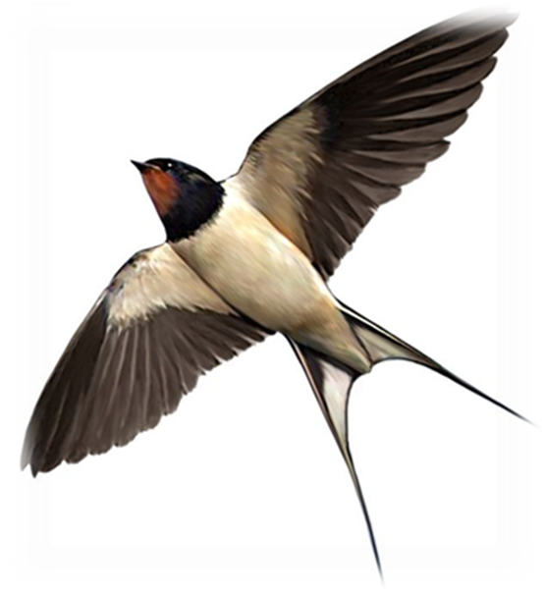
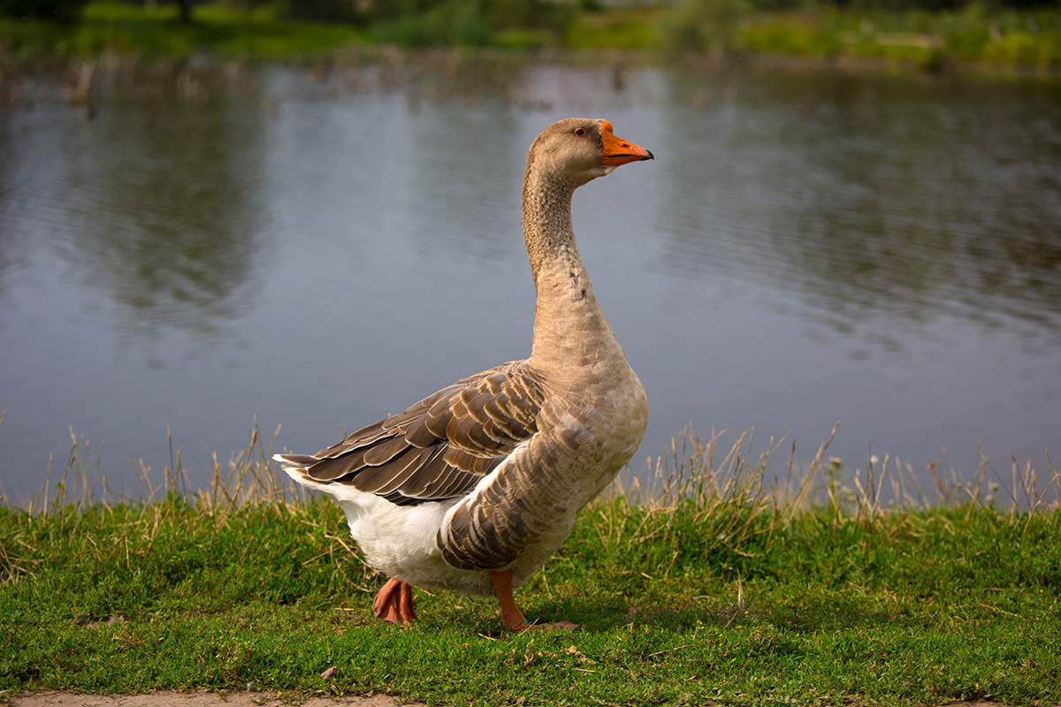
ЛАСТОЧКА ЧЕРНОКРЫЛАЯ,
ПОТОМУ ЧТО У НЕЕ ЧЕРНЫЕ КРЫЛЬЯ.
ГУСЬ ДЛИННОШЕЙ, ПОТОМУ ЧТО У НЕГО ДЛИННАЯ ШЕЯ

Slide 12
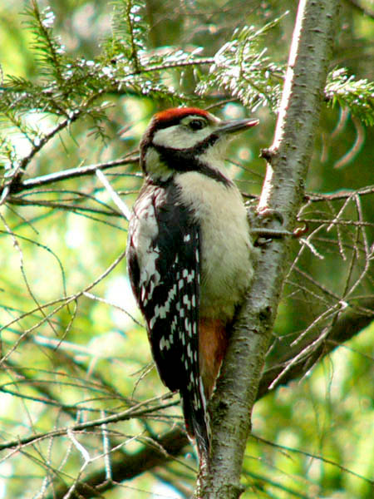
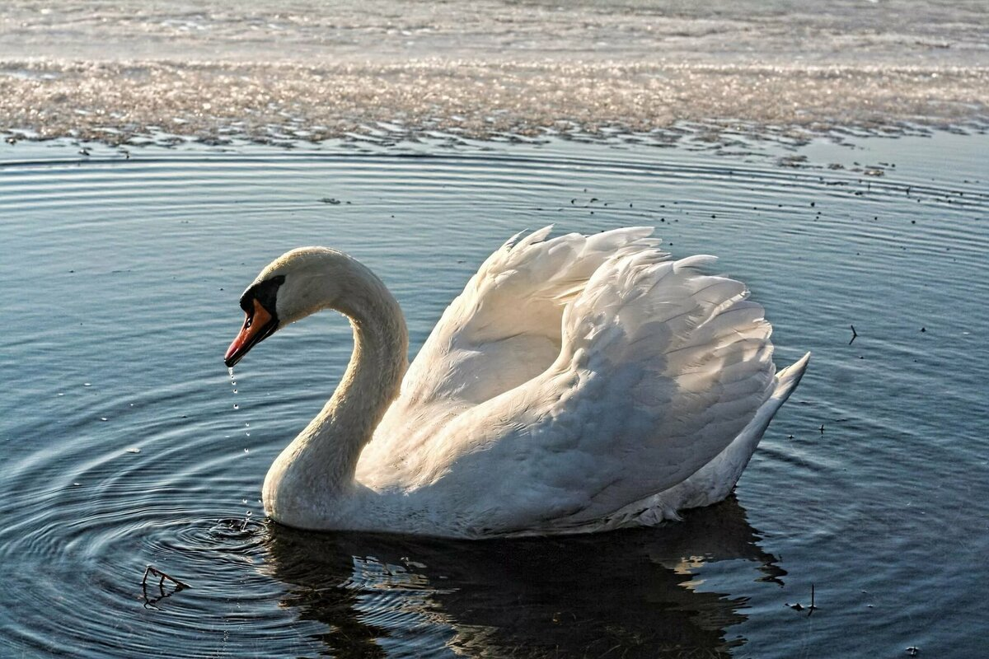
ЛЕБЕДЬ БЕЛОПЁРЫЙ, ПОТОМУ ЧТО У НЕГО БЕЛЫЕ ПЕРЬЯ.
ДЯТЕЛ ОСТРОНОСЫЙ,
ПОТОМУ ЧТО У НЕГО ОСТРЫЙ НОС

Slide 13
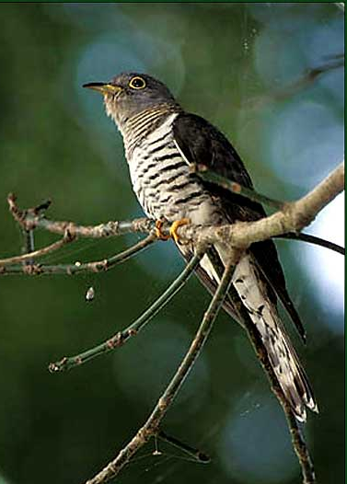
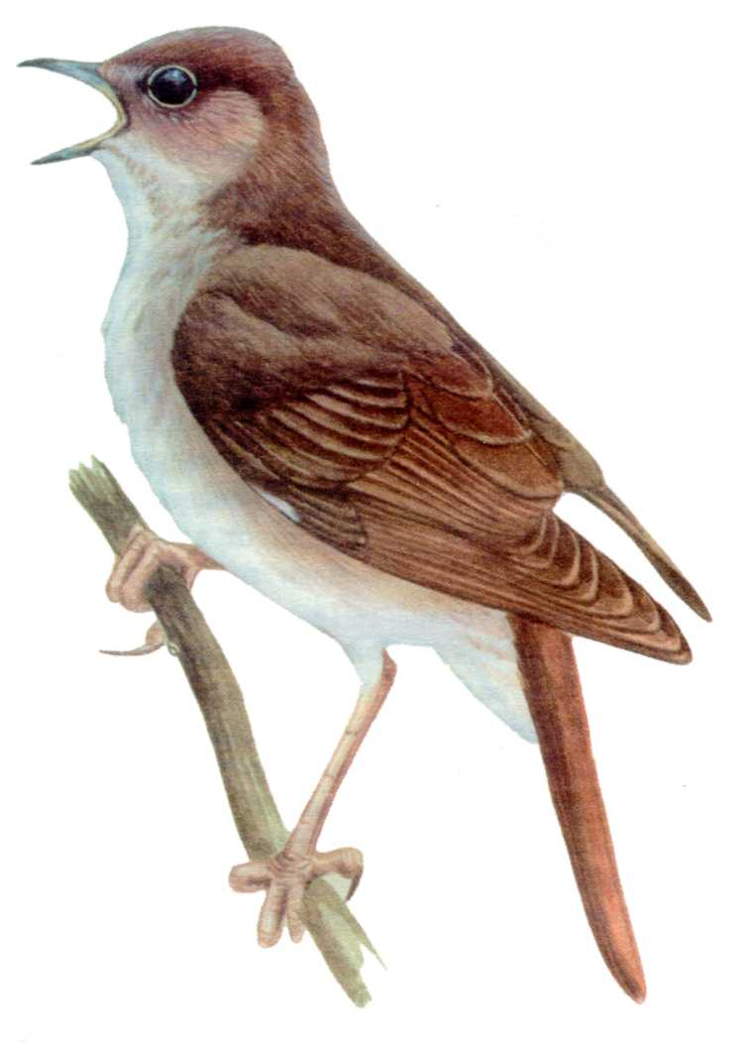
КУКУШКА ПЕСТРОГРУДАЯ, ПОТОМУ ЧТО У НЕЕ ПЕСТРАЯ ГРУДКА.
СОЛОВЕЙ ЗВОНКОГОЛОСЫЙ, ПОТОМУ ЧТО У НЕГО ЗВОНКИЙ ГОЛОС.

Slide 14
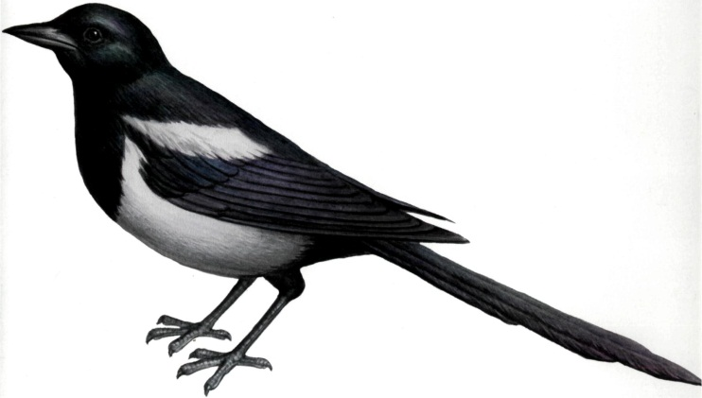
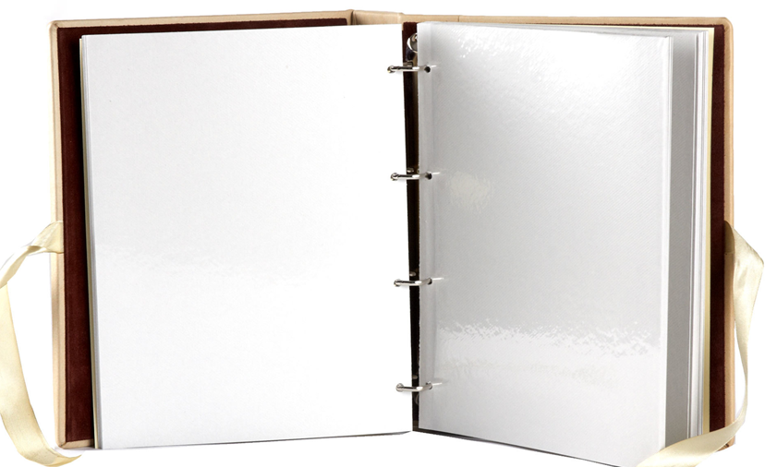
ФОТОГРАФ
(ДИДАКТИЧЕСКАЯ ИГРА)
Летала осенью по лесу сорока и громко стрекотала, что будет очень скучать по птицам, которые улетят в теплые края и я решил ей подарить фотоаппарат, так вот, в тот же день, сорока сфотографировала птиц и подарила мне, давай посмотрим, какие фотографии тогда получились у нее.
ЦЕЛЬ.
УЗНАВАТЬ И НАЗЫВАТЬ ЧАСТИ ТЕЛА ПТИЦ
ОБРАЗОВАНИЕ ПРИТЯЖАТЕЛЬНЫХ
ПРИЛАГАТЕЛЬНЫХ ПО ИХ РОДОВОЙ ПРИНАДЛЕЖНОСТИ.
ПРАКТИЧЕСКОЕ УСВОЕНИЕ СОСТАВЛЕНИЯ ПРЕДЛОЖЕНИЙ С ПРИТЯЖАТЕЛЬНЫМИ ПРИЛАГАТЕЛЬНЫМИ.
РАЗВИТИЕ ЗРИТЕЛЬНОГО И СЛУХОВОГО ВОСПРИЯТИЯ, РЕЧЕМЫСЛИТЕЛЬНЫХ ОПЕРАЦИЙ.
ЗАДАНИЕ.
ВНИМАТЕЛЬНО РАССМОТРЕТЬ КАРТИНКИ; ОПРЕДЕЛИТЬ, КАКОЙ ПТИЦЫ ПРИНАДЛЕЖИТ ЧАСТЬ ТЕЛА, ИЗОБРАЖЕННАЯ НА КАРТИНКЕ; СОСТАВИТЬ ПРЕДЛОЖЕНИЕ ПО ОБРАЗЦУ:
НА ЭТОЙ ФОТОГРАФИИ КУКУШКИН ХВОСТ.

Slide 15
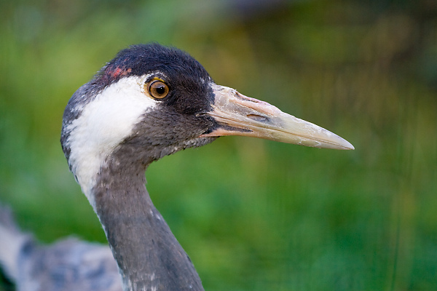
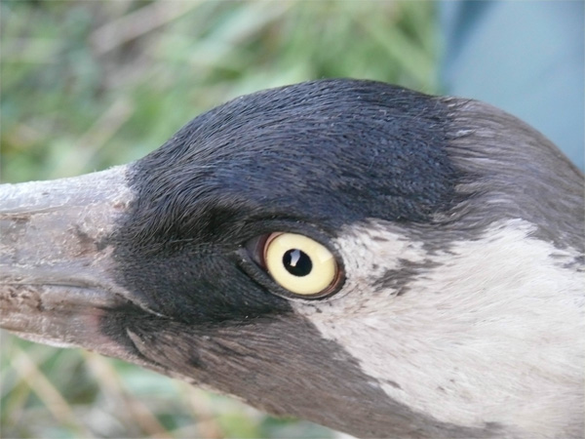
ЧЬЯ ЭТО ГОЛОВА? ЧЕЙ ЭТО ГЛАЗ?
НА ЭТОЙ ФОТОГРАФИИ
ЖУРАВЛИНАЯ ГОЛОВА.
НА ЭТОЙ ФОТОГРАФИИ
ЖУРАВЛИНЫЙ ГЛАЗ.

Slide 16
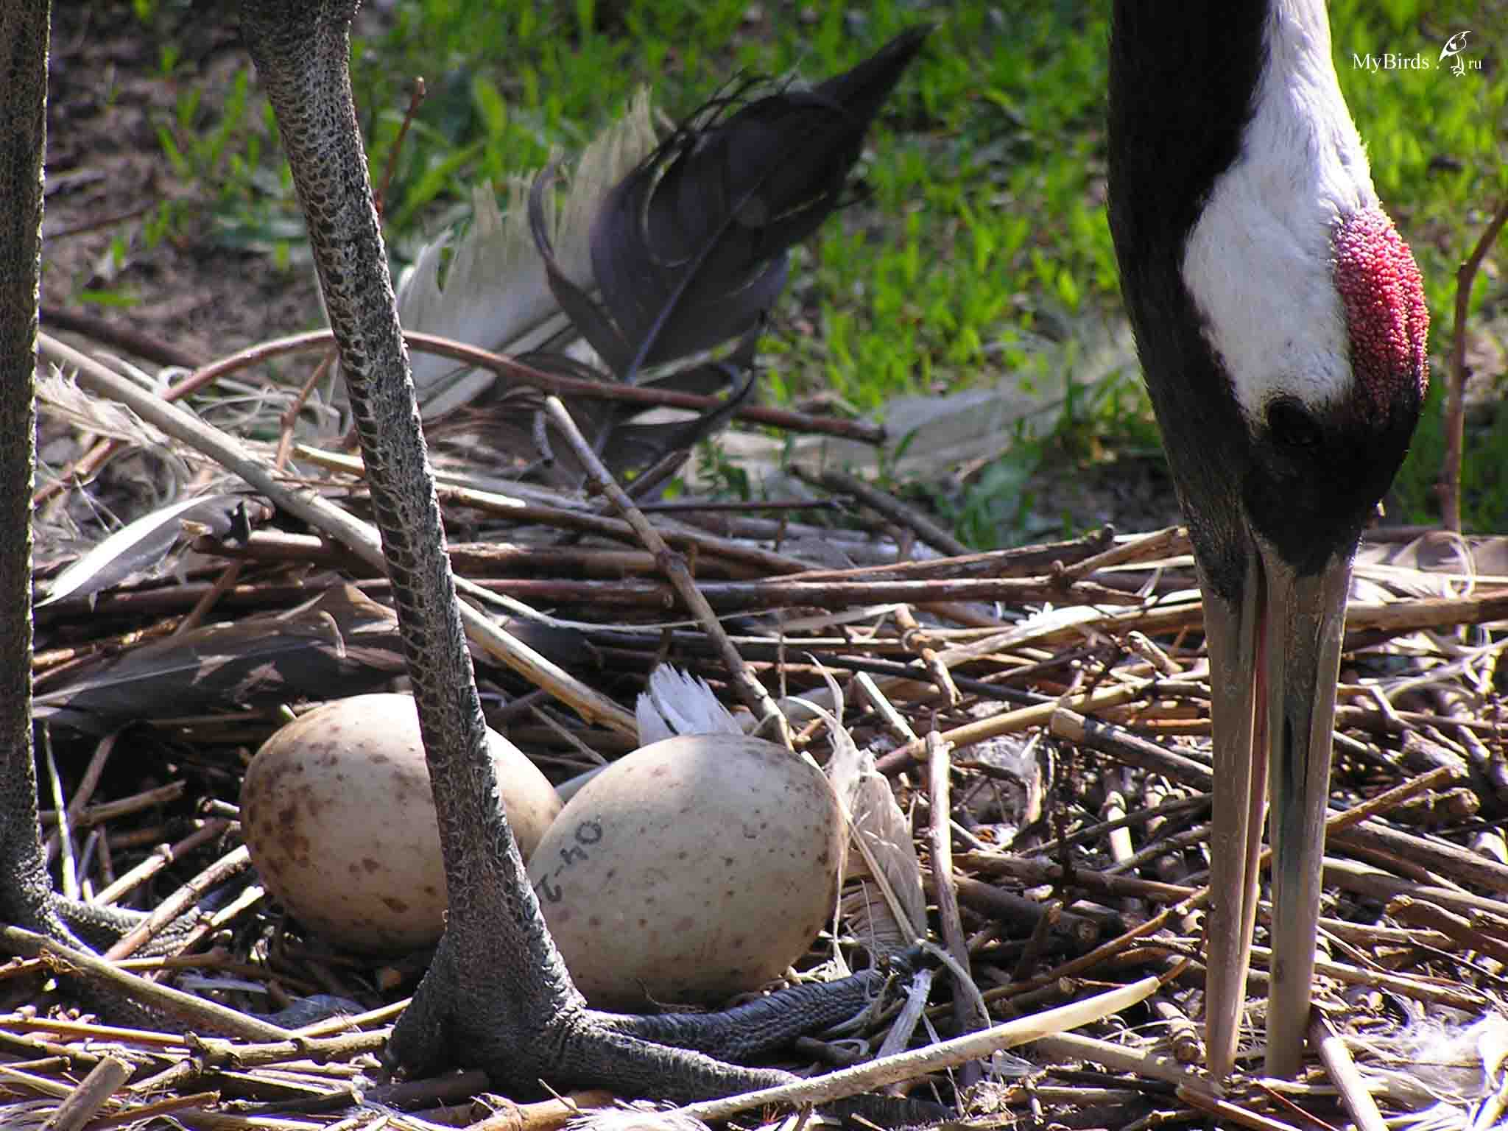
ЧЬИ ЭТО НОГИ? ЧЬИ ЭТО ЯЙЦА?
НА ЭТОЙ ФОТОГРАФИИ ЖУРАВЛИНЫЕ НОГИ
И ЖУРАВЛИНЫЕ ЯЙЦА.

Slide 17
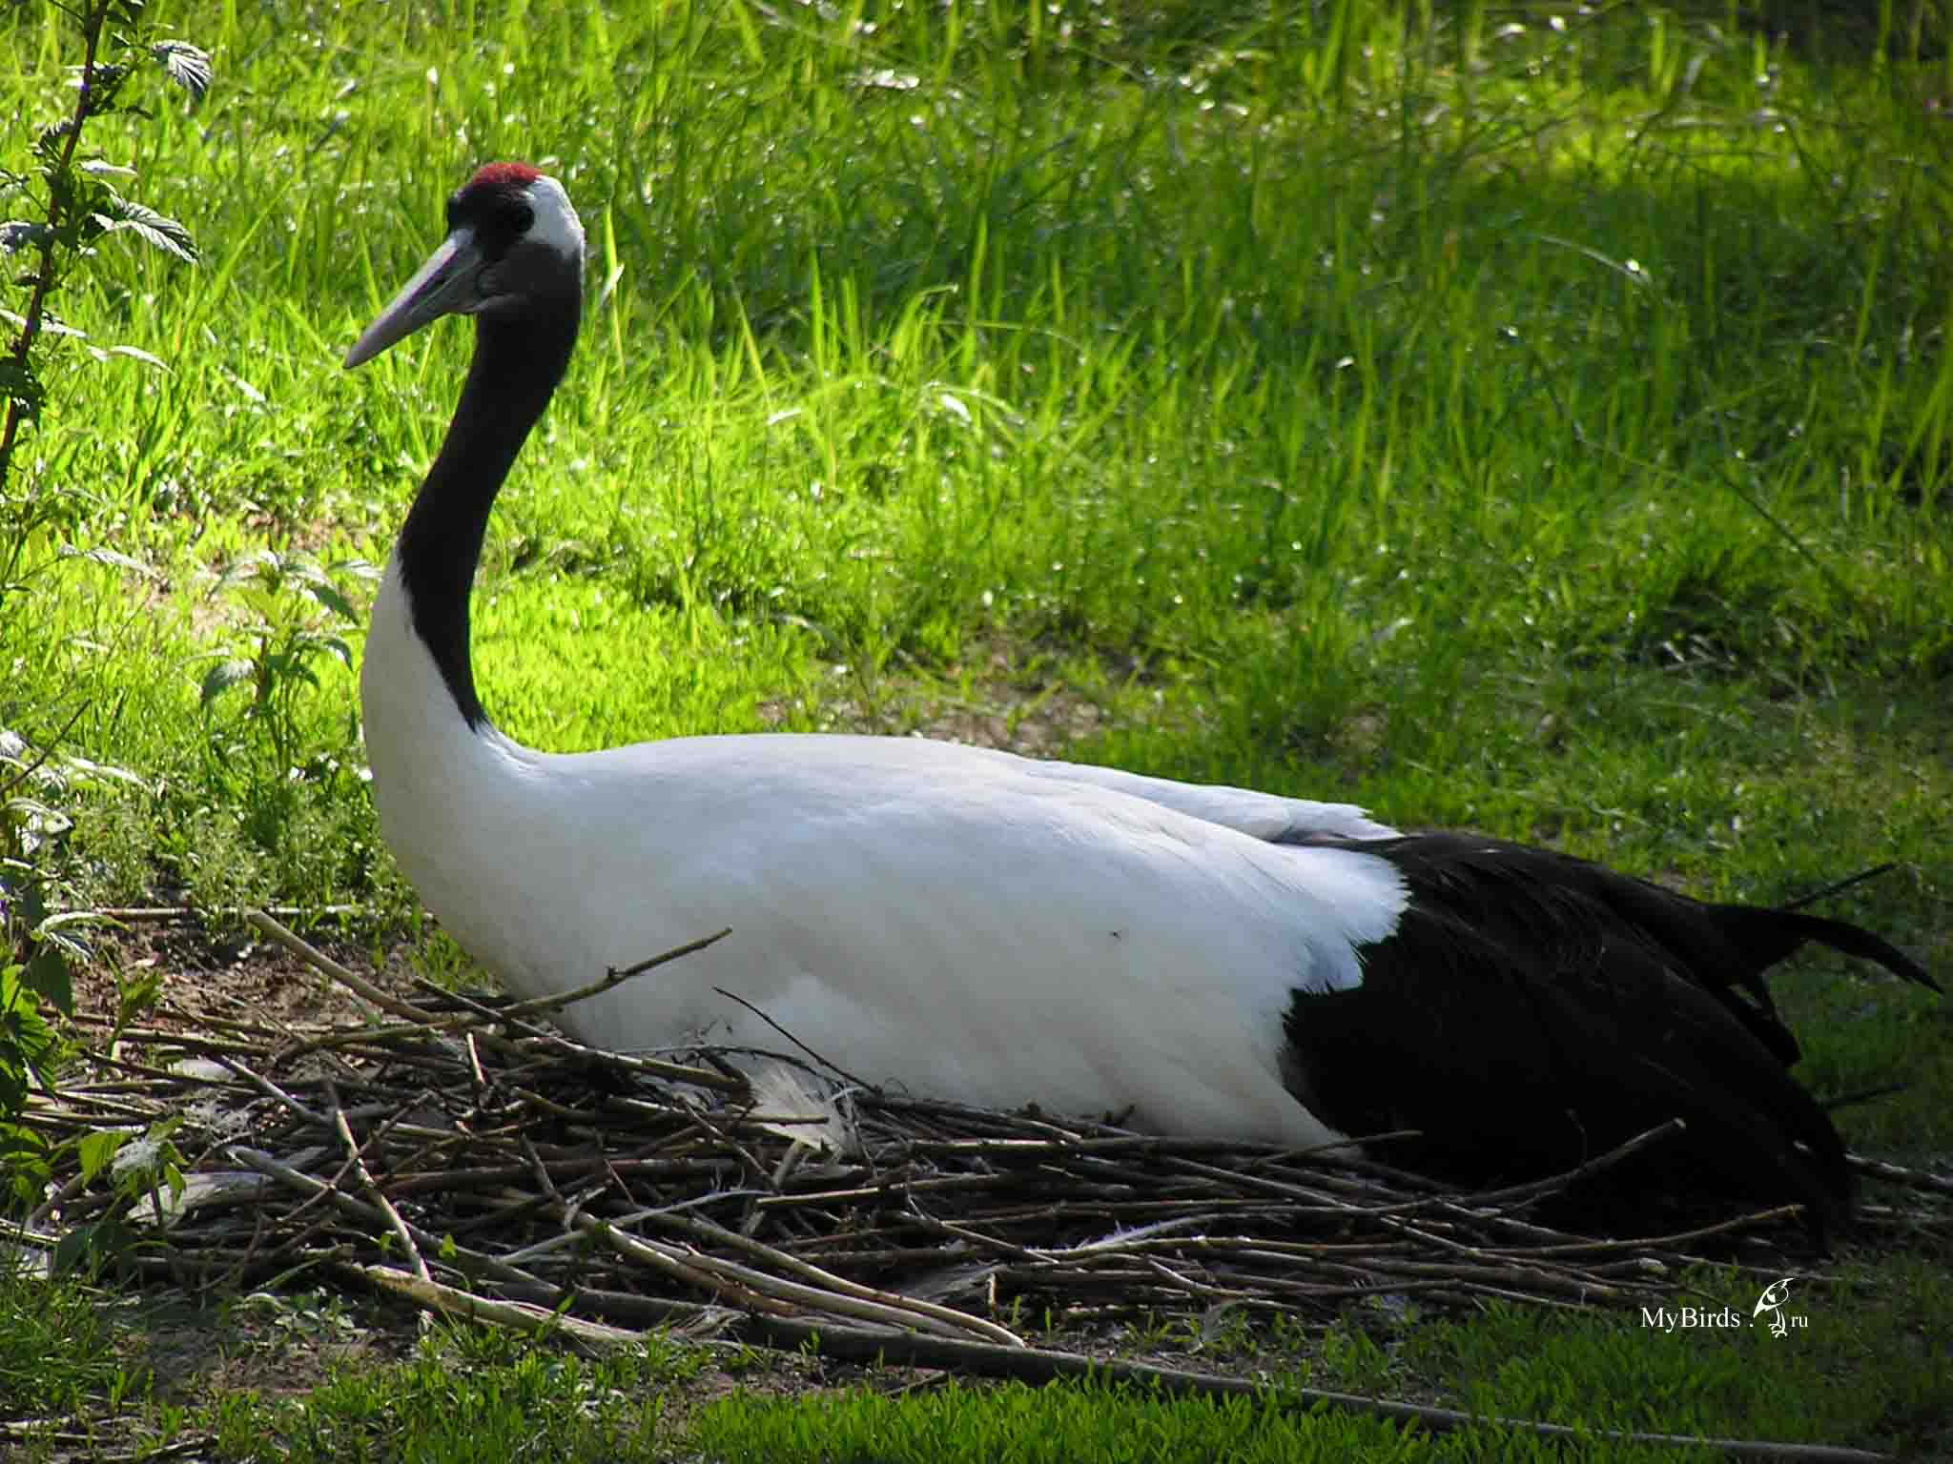
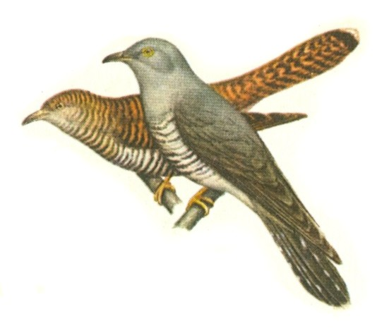
ЧЬЁ ЭТО ГНЕЗДО? ЧЬИ ЭТО ХВОСТЫ?
НА ЭТОЙ ФОТОГРАФИИ
ЖУРАВЛИНОЕ ГНЕЗДО.
НА ЭТОЙ ФОТОГРАФИИ
КУКУШКИНЫ ХВОСТЫ.

Slide 18
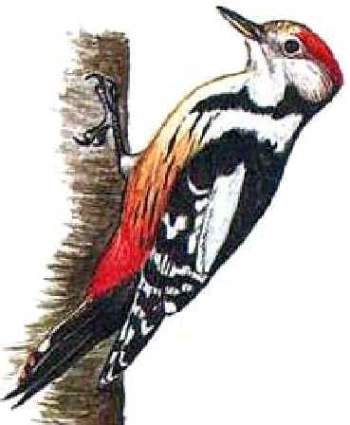
ЧЬЁ ЭТО ТУЛОВИЩЕ? ЧЕЙ ЭТО ХВОСТ?
НА ЭТОЙ ФОТОГРАФИИ
ИВОЛГИНО ТУЛОВИЩЕ.
НА ЭТОЙ ФОТОГРАФИИ
ДЯТЛОВ ХВОСТ.

Slide 19
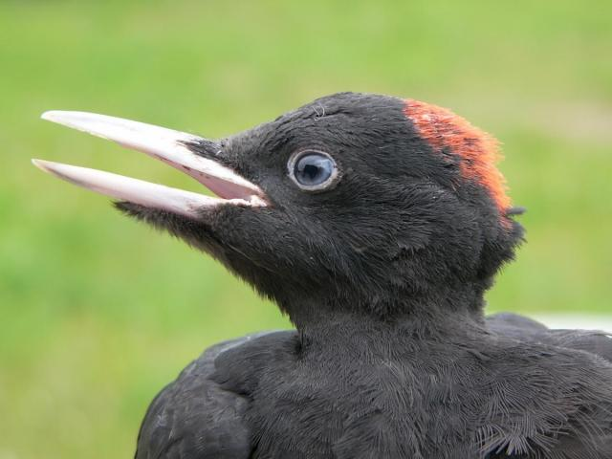
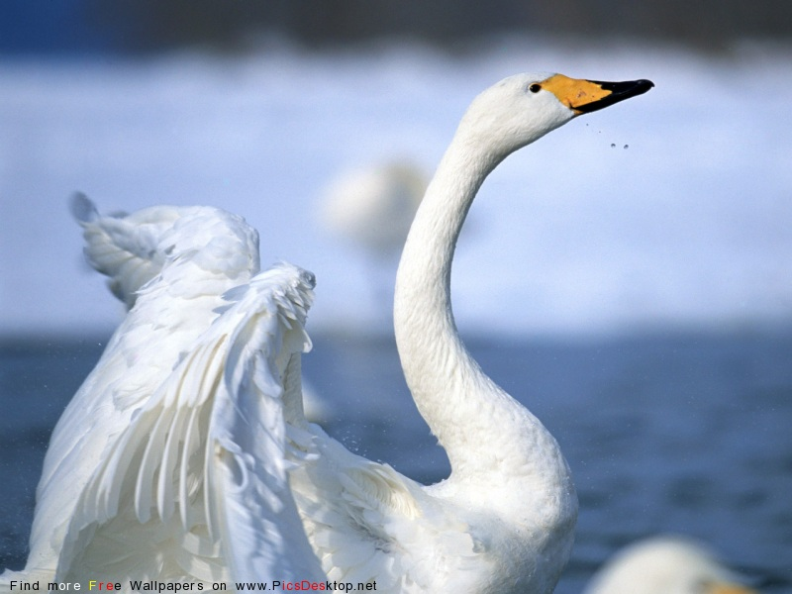
ЧЕЙ ЭТО НОС? ЧЬЯ ЭТО ШЕЯ?
НА ЭТОЙ ФОТОГРАФИИ
ДЯТЛОВ НОС.
НА ЭТОЙ ФОТОГРАФИИ
ЛЕБЕДИНАЯ ШЕЯ.

Slide 20
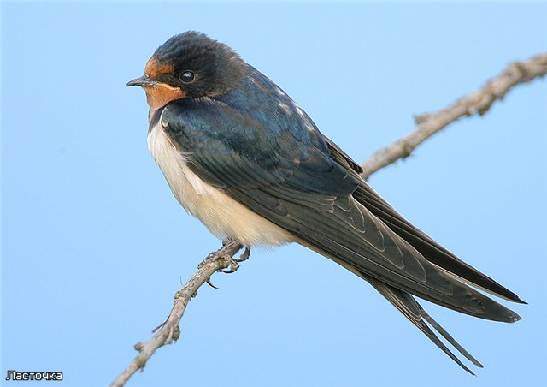
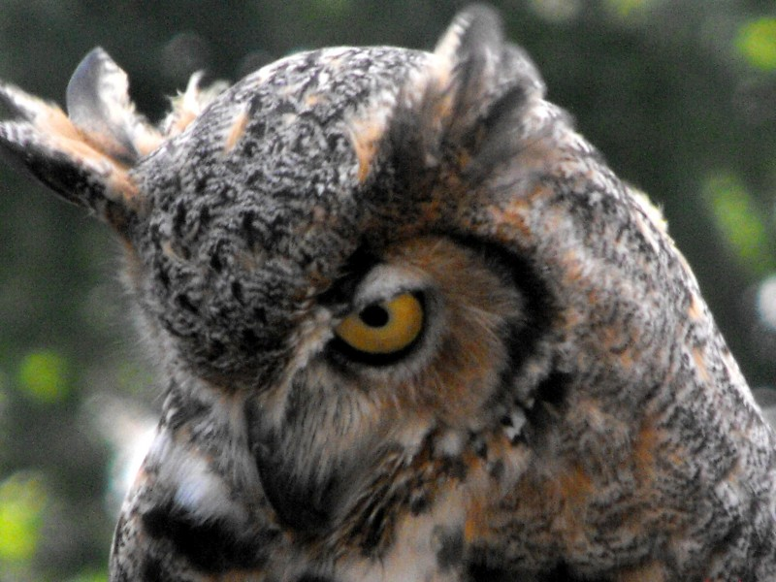
ЧЕЙ ЭТО ХВОСТ? ЧЬЯ ЭТО ГОЛОВА?
НА ЭТОЙ ФОТОГРАФИИ ЛАСТОЧКИН ХВОСТ.
НА ЭТОЙ ФОТОГРАФИИ СОВИНАЯ ГОЛОВА.

Slide 21
ПТИЦЫ СОБИРАЮТСЯ В СТАИ
ЦЕЛЬ.
ПРАКТИЧЕСКОЕ ОСВОЕНИЕ СОГЛАСОВАНИЯ ЧИСЛИТЕЛЬНЫХ
3-5 С СУЩЕСТВИТЕЛЬНЫМИ МНОЖ.ЧИСЛА.
СОСТАВЛЕНИЕ РАСПРОСТРАНЕННЫХ ПРЕДЛОЖЕНИЙ И СОГЛАСОВАНИЕ ЧАСТЕЙ РЕЧИ В ПРЕДЛОЖЕНИИ.
АКТУАЛИЗАЦИЯ СЛОВАРЯ ПО ТЕМЕ «ПЕРЕЛЕТНЫЕ ПТИЦЫ».
РАЗВИТИЕ СЛУХОВОГОИ ЗРИТЕЛЬНОГО ВОСПРИЯТИЯ, РЕЧЕМЫСЛИТЕЛЬНЫХ ОПЕРАЦИЙ.
ЗАДАНИЕ.
СОСЧИТАТЬ, СКОЛЬКО ПТИЦ УЖЕ СОБРАЛИСЬ В СТАИ И ГОТОВЯТСЯ К ОТЛЕТУ И СОСТАВИТЬ ПРЕДЛОЕЖЕНИ ПО ОБРАЗЦУ:
ТРИ ЛЕБЕДЯ ГОТОВЯТСЯ К ОТЛЕТУ.

Slide 22
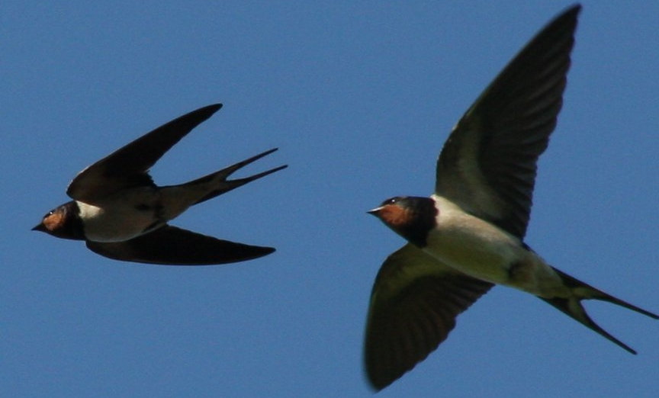
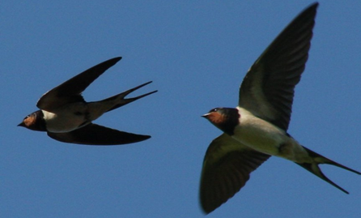
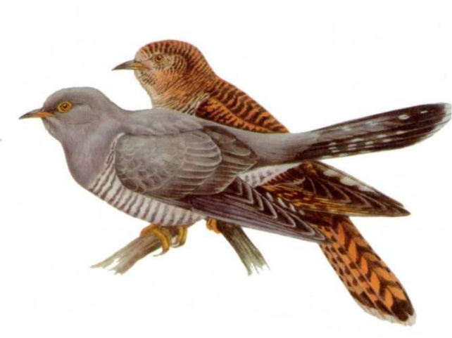
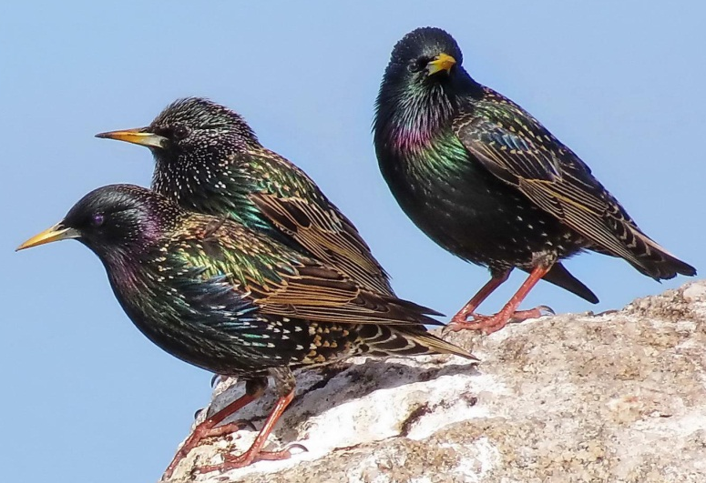
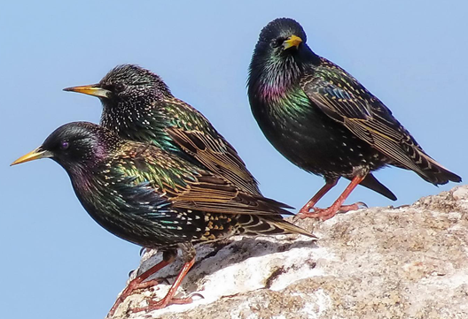

Slide 23
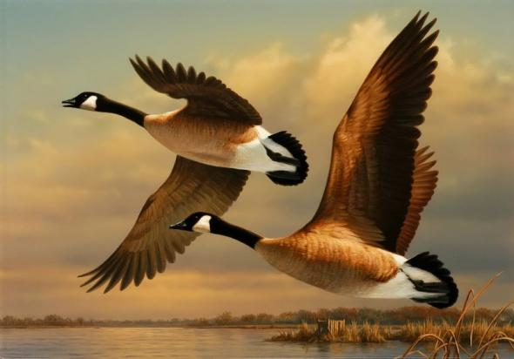
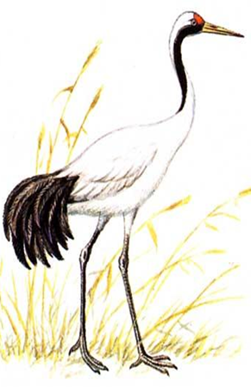

Slide 24

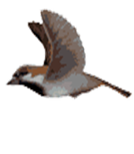
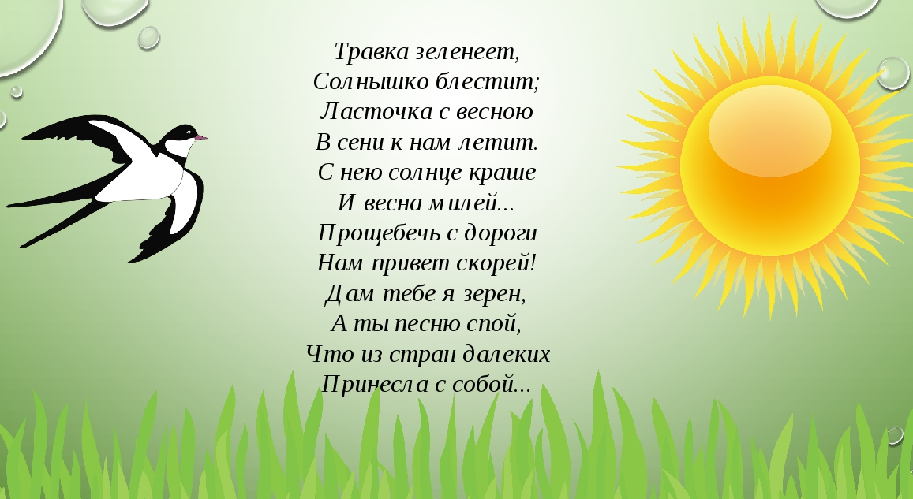
Алексей Плещеев
«Травка зеленеет, солнышко блестит»
(Для заучивания наизусть!)

Slide 25
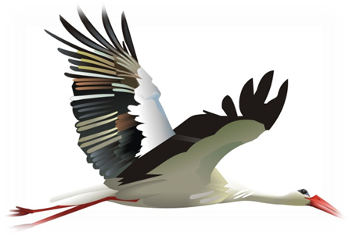
ИСПРАВЬ ОШИБКИ ВОРОНЫ
ДИДАКТИЧЕСКАЯ ИГРА.
ЦЕЛЬ.
ОСВОЕНИЕ ПРИСТАВОЧНЫХ ГЛАГОЛОВ В ПРЕДЛОЖЕНИЯХ.
АВТОМАТИЗАЦИЯ ПРЕДЛОЖНО-ПАДЕЖНЫХ КОНСТРУКЦИЙ ЯЗЫКА ПРИ СОСТАВЛЕНИИ ПРЕДЛОЖЕНИЙ С ОПОРОЙ НА КАРТИНКИ.
ФОРМИРОВАНИЕ РЕЧЕМЫСЛИТЕЛЬНЫХ ОПЕРАЦИЙ
В СВЯЗНОЙ РЕЧИ.
Задание: Посмотри внимательно на картинки, послушай меня и подумай правильно я сказала? Если нет, то исправь меня.

Slide 26
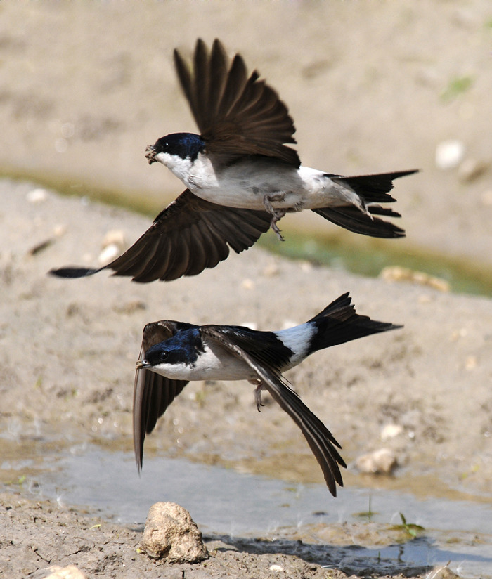
ЛАСТОЧКИ ЛЕТЯТ ПО РУЧЕЙКОМ.
Пример: Ласточки летят над ручейком

Slide 27
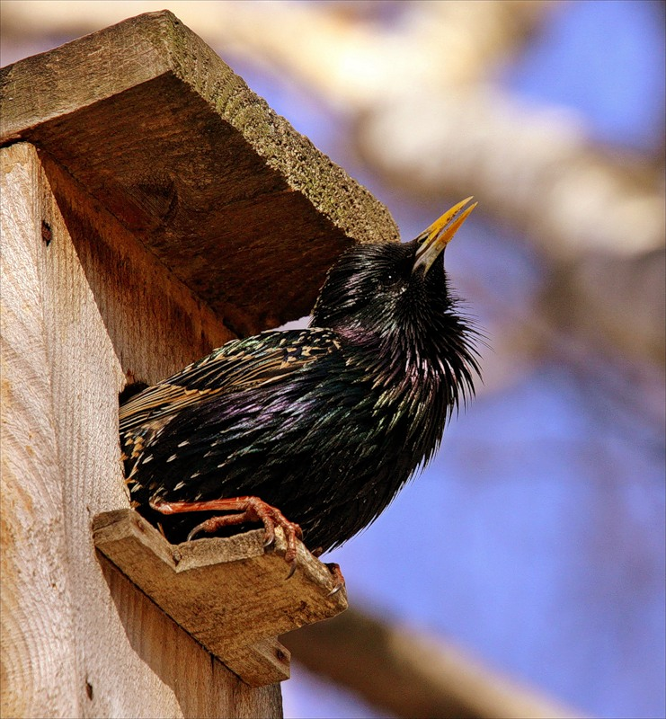
СКВОРЕЦ ВЫЛЕТАЕТ НА СКВОРЕЧНИКА.

Slide 28
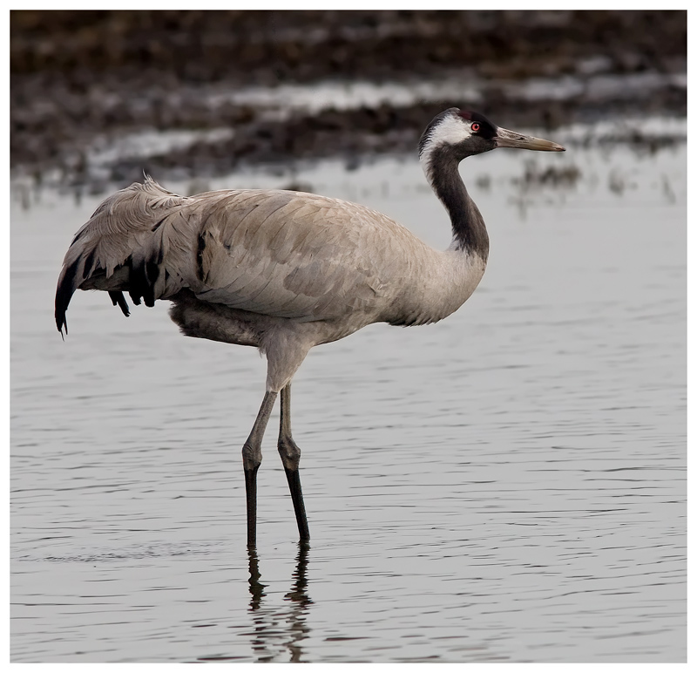
ЖУРАВЛЬ ПРИЛЕТЕЛ ОТ РЕЧКУ.

Slide 29
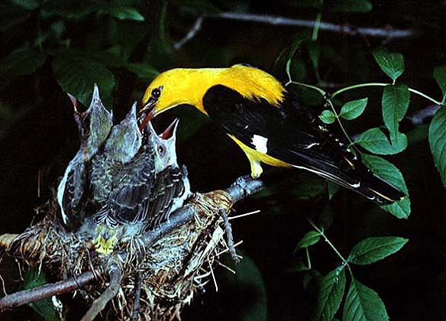
ИВОЛГА ЗАЛЕТЕЛА ЗА ГНЕЗДО.

Slide 30

Отлично!
Кого ты мне помогал (помогала) сегодня вспоминать?
Почему этих птиц называют перелетными?
Молодец! До свидания! Жди, скоро они все прилетят!

